Slide 1
그리디(Greedy)
작성자 : 201907010 김민철

Slide 2
목 차
그리디(탐욕적인) 알고리즘이란?
그리디 알고리즘 사용 조건
그리디 알고리즘 사용법
실제 사용 예시

Slide 3
> 그리디(탐욕적인) 알고리즘이란?
#현재 상황에서 가능한 최선의 선택을 고르는 알고리즘을 의미
#부분 문제가 서로 독립되는 상황에서 동적 프로그래밍(DP)
보다 빠르게 문제를 해결하기 위해 사용
#만약 옆의 그림과 같은 상황에서 @지점을 시작으로
가장 큰 수를 찾아가야 하는 상황이 주어진다면 노란
선과 같은 선택을 하는 알고리즘이 그리디 알고리즘
(실제 답은 빨간 선과 같은 선택을 해야 함)
#그리디 알고리즘은 선택하는 시점에선 최선이지만 최종적으로 최적해가 아닐 가능성이 존재하므로, 사용 가능한 조건을 만족하는지 먼저 확인해야 함
@
17
6
22
6
55
20

Slide 4
> 그리디 알고리즘 사용 조건
#탐욕스러운 선택 조건
→ 앞의 선택이 이후의 선택에 영향을 주어선 안됨
#최적 부분 구조 조건
→ 문제에 대한 최종적인 해결 방법이 곧 부분 문제의 해결 방법과 일치
#위의 조건을 만족하지 못하더라도 속도가 빠르다는 장점을 이용하여 근사값을 찾기 위한 알고리즘으로 사용은 가능

Slide 5
> 그리디 알고리즘 사용법
선택 절차 : 현재 상태에서 최적해를 선택
적절성 검사 : 선택된 해가 문제의 조건을 만족하는지 검사
해답 검사 : 문제가 해결되었는지 검사, 만약 해결 되지 않았다면 선택 절차부터 다시 과정을 반복

Slide 6
> 그리디 알고리즘 사용법
#예를 들어 최대한 적은 개수의 동전을 거슬러 받기 위한 알고리즘을 만들 때 그리디 알고리즘을 적용한다면, 다음과 같은 과정으로 해결
1. 선택 절차 : 동전 개수를 줄이기 위해 가장 비싼 동전을 선택
2. 적절성 검사 : 1번 절차에서 고른 동전들을 모두 합쳤을 때 거스름 돈보다 비싼 지 검사 → 비싸다면 마지막 동전을 한단계 더 싼 동전으로 변경
3. 해답 검사 : 동전들의 합이 거스름 돈과 일치하는지 검사
액수가 부족하다면 1번으로 돌아가서 반복
#이 문제에서 각 선택은 이전의 선택과는 관계없이 남은 거스름 돈 중에서 최대한 채울 수 있는 동전의 수를 선택하기 때문에 탐욕스러운 선택 조건을 만족하며, 큰 동전부터 선택하는 방법이 결국 가장 적은 수의 동전을 선택하는 방법이기 때문에 최적 부분 구조 조건 또한 만족

Slide 7
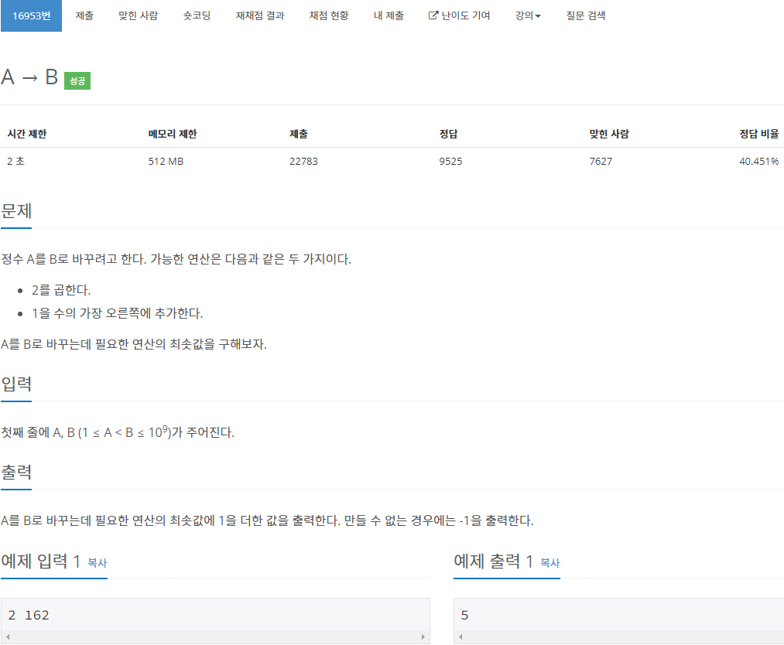
> 실제 사용 문제 예시

Slide 8
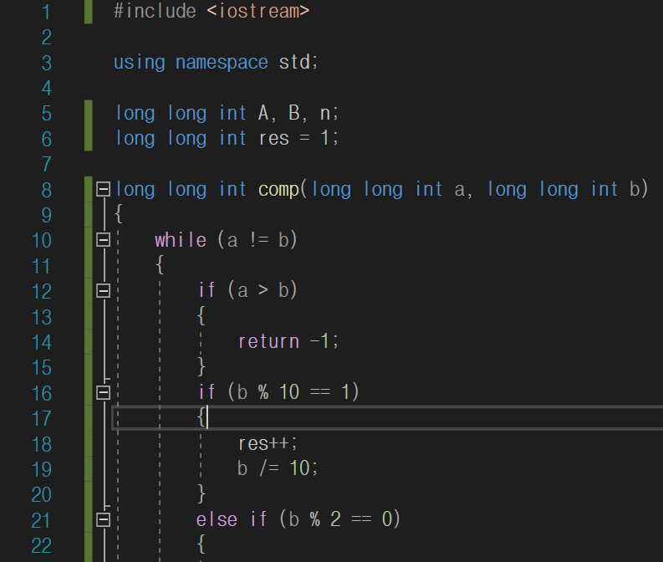
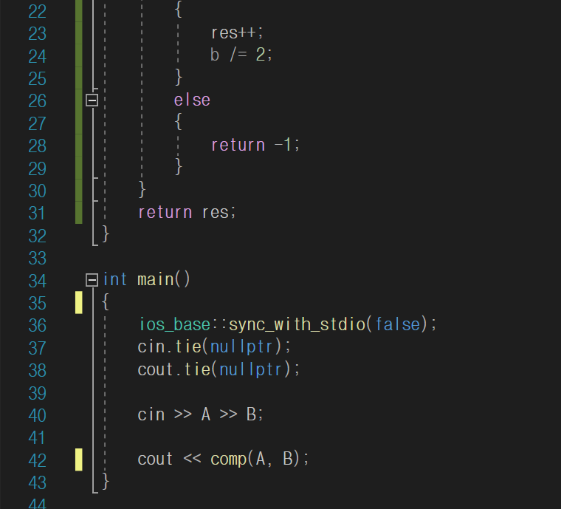
> 실제 사용 예시

Slide 9
END

